Slide 1
Introduction et Méthodologie

Slide 2









République Démocratique du Congo
La troisième Enquête Démographique et de Santé (EDS-RDC III) a été réalisée par l’Institut National de la Statistique (INS), avec l’appui de l’École de Santé Publique de l’Université de Kinshasa (ESPK). La réalisation technique de l’enquête a été confiée à un comité de gestion composée d’un expert de la faculté de démographie de l’université de Kinshasa qui a assumé la coordination nationale, des experts de l’INS, l’ESPK, du ministère du Plan et du ministère de la Santé. ICF a fourni l’assistance technique à l’ensemble du projet par le biais du DHS Program, un projet financé par l’USAID et qui fournit un support financier et technique aux pays dans le monde entier pour réaliser des enquêtes dans les domaines de la population et de la santé. En outre, la Banque mondiale, le Fonds mondial, l’USAID, l’UNICEF, l’UNFPA, et le Gouvernement de la RDC ont également contribué, sur le plan financier et technique, à la réalisation de cette enquête.
Le contenu de cette présentation relève de la seule responsabilité de l’INS et de l’ICF et ne reflète pas nécessairement les opinions de l’USAID, du gouvernement des États-Unis ou d’autres organismes donateurs.

Slide 3
Objectifs de l’enquête
L’objectif principal de l’EDS-RDC III est de fournir des estimations actualisées des indicateurs démographiques et de santé de base, en particulier sur la fécondité, la contraception, la nutrition, la santé des mères et nouveau-nés, la mortalité infantile et maternelle, le paludisme, les violences basées sur le genre, et les maladies chroniques, entre autres.
Les informations collectées par l’EDS-RDC III sont destinées à éclairer les gestionnaires de programmes pour concevoir des stratégies et des programmes dont le but est l’amélioration de la santé de la population de la RDC.

Slide 4
L’Enquête
L’EDS-RDC III est la 3ème Enquête Démographique et de Santé à être réalisé en RDC depuis 2007 dans le cadre du DHS Program.
Elle est conçue pour produire des résultats représentatifs au niveau de l’ensemble du pays, au niveau du milieu de résidence (urbain, rural), et au niveau de chacune des provinces de la RDC.

Slide 5
Échantillonnage
Base de sondage : Recensement général en 1984 avec plusieurs révisions
1er degré : 780 grappes sélectionnées (224 urbains et 556 ruraux)
2ème degré : 34 ménages par grappe sélectionnés.
Les ménages sélectionnés ont été visités et interviewés. Toutes les femmes de 15 à 49 ans dans tous les ménages sélectionnés et les hommes de 15 à 59 ans dans la moitié des ménages ont été interviewés.

Slide 6
République Démocratique du Congo
Nord-Ubangi
Sud-Ubangi
Bas-Uele
Haut-Uele
Mongala
Ituri
Equateur
Tshopo
Nord-Kivu
Tshuapa
Mai-Ndombe
Sud-Kivu
Kinshasa
Sankuru
Kasaï
Maniema
Kwilu
Lomami
Kongo-Central
Kwango
Tanganyika
Haut-Lomami
Kasaï-Central
Kasaï-Oriental
Haut-Katanga
Lualaba

Slide 7
Questionnaires
Questionnaire Ménage
Questionnaire Femme
Questionnaire Homme
Questionnaire Biomarqueur
Les questionnaires ont été traduits du français en les 4 langues nationales:
Kikongo
Lingala
Swahili
Tshiluba

Slide 8
Questionnaire ménage
Enregistrer tous les membres du ménage et identifier les femmes, les hommes et les enfants éligibles
Caractéristiques des membres du ménage (âge, sexe, résidence, état matrimonial, niveau d’instruction, enregistrement des naissances, vaccination Covid-19, etc.)
Caractéristiques du ménage (source d’approvisionnement en eau de boisson, type de toilettes, possession de biens, utilisation des moustiquaires, matériau du logement, etc.)
Données sur la consommation du tabac, le travail des enfants, l’hospitalisation et les soins ambulatoires.

Slide 9
Questionnaire femme
Les caractéristiques sociodémographiques
La reproduction
La contraception
La grossesse et les soins postnatals
La vaccination des enfants
La santé et l’état nutritionnel des enfants
Le mariage et l’activité sexuelle
Les préférences en matière de fécondité
Les caractéristiques du mari et travail de la femme
Le VIH/Sida
Les autres problèmes de santé
Les maladies non transmissibles
La fistule
La mortalité adulte et mortalité maternelle
La violence domestique

Slide 10
Questionnaire homme
Les caractéristiques sociodémographiques
La reproduction
La contraception
Le mariage et activité sexuelle
Les préférences en matière de fécondité
L’emploi et le genre
Le VIH/Sida
Les autres problèmes de santé
Les maladies non transmissibles

Slide 11
Questionnaire biomarqueur
L’anthropométrie (poids et taille)
La tension artérielle
Le test de l’hémoglobine (test d’anémie)
Le test de l’hémoglobine glyquée (test de diabète)
Le test du paludisme
Le test du VIH
Les cibles étaient les enfants de 0 à 4 ans, les femmes de 15 à 49 ans et les hommes de 15 à 59 ans
Ménages sélectionnés pour l’enquête homme: 17 ménages par grappe

Slide 12
Formation des formateurs et prétest
Formation du prétest :
Formation de 56 candidats (42 enquêteurs et 14 agents biomarqueurs) du 17 novembre au 7 décembre 2022
Formation du personnel de terrain :
Formation en deux étapes.
192 personnes formées dont 42 agents biomarqueurs : 6 provinces proches de Kinshasa et la ville de Kinshasa du 19 avril au 13 mai 2023.
536 personnes formées dont 141 agents biomarqueurs : 19 provinces groupées en 6 sites selon la proximité géographique du 11 octobre au 20 novembre 2023.

Slide 13
Collecte et traitement des données
Travaux de terrain réalisés dans les 7 premières provinces du 9 octobre au 7 décembre 2023 ; et pour les 19 autres provinces du 22 novembre 2023 au 31 janvier 2024.
La collecte des données a été réalisée au moyen de Tablettes PC en utilisant le logiciel CSPro. Après validation des données sur le terrain, les fichiers de données ont été transférés au bureau central par grappe via IFSS.
Ces fichiers de données ont été enregistrés, compilés, et traités sur un ordinateur central. Les données de chaque grappe ont été vérifiées et un fichier unique de données apurées a été créé après que les fichiers de toutes les grappes aient été enregistrés et approuvés.

Slide 14
Résultats des interviews ménages et individuels
Interviews ménages
Ménages sélectionnés | 26 452
Ménages occupés | 26 380
Ménages interviewés | 26 347
Taux de réponse | 99,9 %
Interviews des femmes de 15-49 ans
Femmes éligibles | 27 846
Femmes interviewées | 27 583
Taux de réponse | 99,1 %
Interviews des hommes de 15-59 ans
Hommes éligibles | 13 226
Hommes interviewés | 12 681
Taux de réponse | 98,7 %

Slide 15


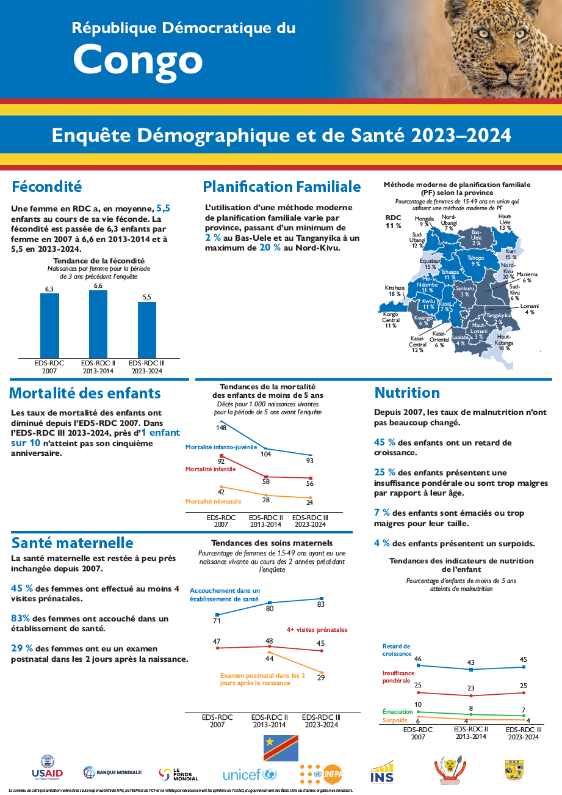
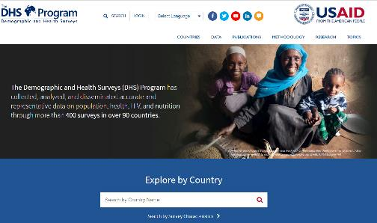
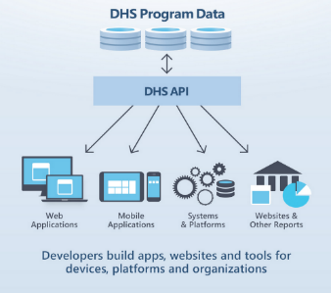
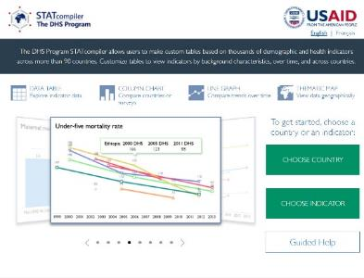
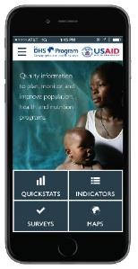

Publications, données et ressources
Rapport final
Rapport synthèse
Affiche
Base de données disponible à DHSprogram.com
Appli mobile du DHS Program pour Android & iOS
STATcompiler.com
API.DHSprogram.com
Notes:
Please note that all materials, digital tools and datasets with CDHS data will be made publicly available online within 1 day following the National Seminar. Print materials are available from [implementing agency].
[Add in implementing agency’s web address if they plan on uploading survey materials to their website.]

Slide 16








Ressources numériques du DHS Program
Recevoir des infos et des mises à jour sur les réseaux sociaux
Regarder des vidéos tutoriels sur YouTube
Accéder à la Code Share Library sur GitHub
Blog.dhsprogram.com
Des cours en ligne gratuits et ouverts sur DHS Program Learning Hub
DHS Program User Forum
spatialdata.dhsprogram.com

